Slide 1
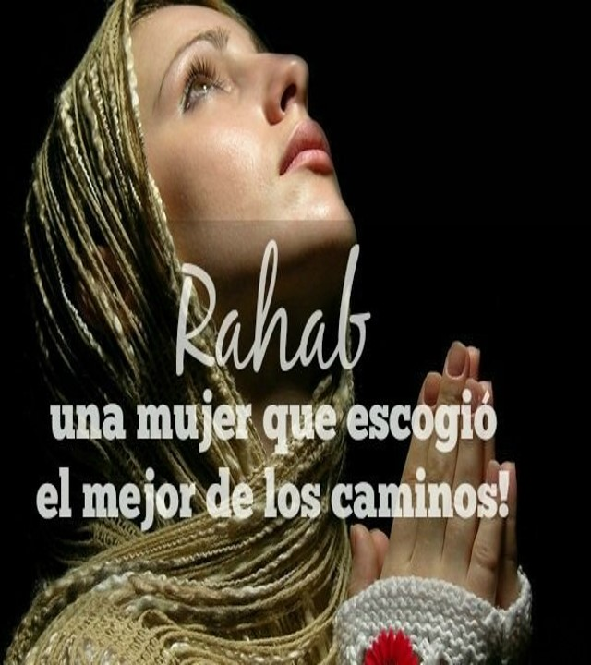
RAHAB, LA CONFIANZA EN DIOS

Slide 2
VERDAD CENTRAL:
"Dios recompensa a quienes ponen su plena confianza en Él”
VERSÍCULO CLAVE:
“Por la fe Rahab la ramera no pereció juntamente con los desobedientes, habiendo recibido a los espías en paz”, Hebreos 11:31.
FUNDAMENTO BÍBLICO:
Josué 2:1-18; 6:17,20-25.

Slide 3
INTRODUCCION
Rahab vivía en Jericó cuando Josué y el ejército de Israel sitiaron la ciudad.
Ella se atrevió a ir en contra de su propio pueblo y puso su confianza en el Dios de Israel.
Ella demostró que tenía una fe genuina y firme al esconder a los espías, sabia a lo que exponía.
Sin embargo, decidió confiar en Dios, y de esa manera se convirtió en una heroína de la fe.

Slide 4
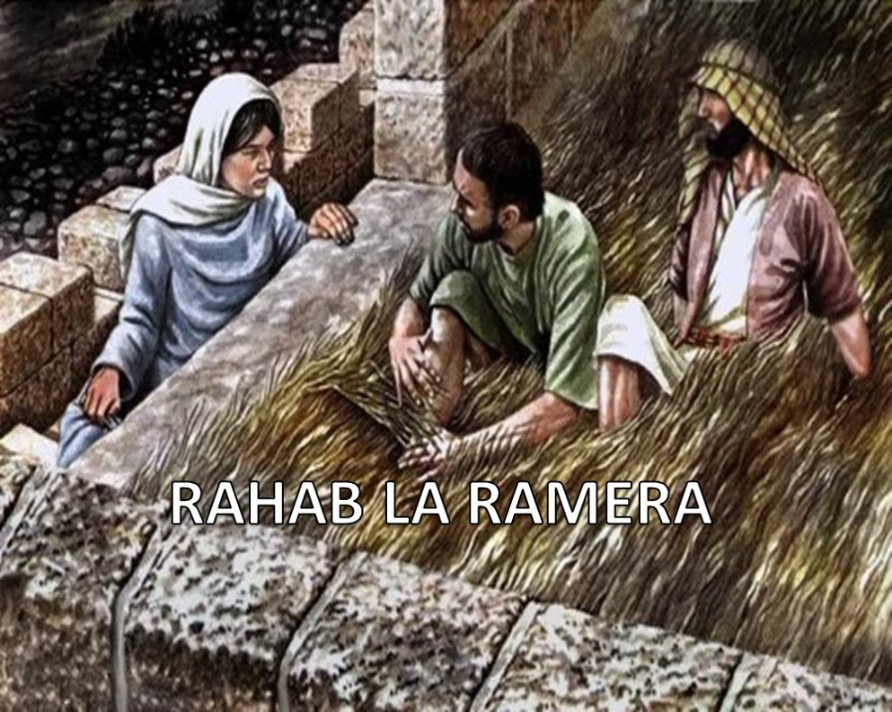
RAHAB SE ARRIESGA
Josué 2:1-7.
1

Slide 5
Josué envió dos espías para que secretamente evaluaran la ciudad, V.1-3.
  Ellos llegaron a Jericó, un lugar por conquistar según la promesa de Dios.
  Ellos llegaron a casa de Rahab la ramera.
    Un buen lugar para recopilar información sin despertar sospechas.
    Un lugar ideal para un escape rápido, porque estaba construida en el mismo muro de la ciudad.
  Ellos fueron descubiertos ante las autoridades de Jericó.
  Ellos corrieron el riesgo de ser apresados.

Slide 6
Rahab y los dos espías, V.4-7.
  Ella los escondió en su terrado.
  Ella mintió para protegerlos.
    La Biblia no alaba ni esconde la mentira de Rahab.
    La Biblia no justifica su mentira, pero muestra el valor de Rahab.
    La Biblia condena la mentira y el engaño, Salmo 120:2. “No use el ejemplo de Rahab para justificar su tendencia a mentir”.

Slide 7
Las acciones de Rahab nos motiva a confiar plenamente en Dios para enfrentar situaciones de real riesgo, debemos mantenernos firmes en la fe en toda circunstancia de la vida.

Slide 8

LA RESPUESTA
A LA PETICIÓN DE RAHAB
Josué 2:8-18.
2

Slide 9
La confesión de fe de Rahab, V.8-13.
  Que Dios le daría a su pueblo la tierra de Canaán.
  Que el pueblo de Jericó estaba aterrorizado por las obras poderosas de Dios.
  Que ella tenía fe en el Dios de Israel.
  Que le perdonaran la vida de ella y su familia.
  Que tomaran en cuenta su actitud bondadosa.
  Que le dieran seguridad en el nombre de Dios.

Slide 10
    La promesa de salvación para Rahab y su familia, V.14-18.
    Ella no debía traicionar a los espías.
    Ella debía colgar de su ventana un cordón de color grana.
    Ella y su familia debían permanecer adentro de la casa para no ser destruidos.
    Ella aceptó estos términos y les indicó a los espías que fueran al monte.

Slide 11
Rahab, es un poderoso ejemplo de la misericordia de Dios, que llega hasta aquellos a quienes nosotros menos esperamos; no desechemos a aquellos que parecen imposibles de alcanzar.

Slide 12
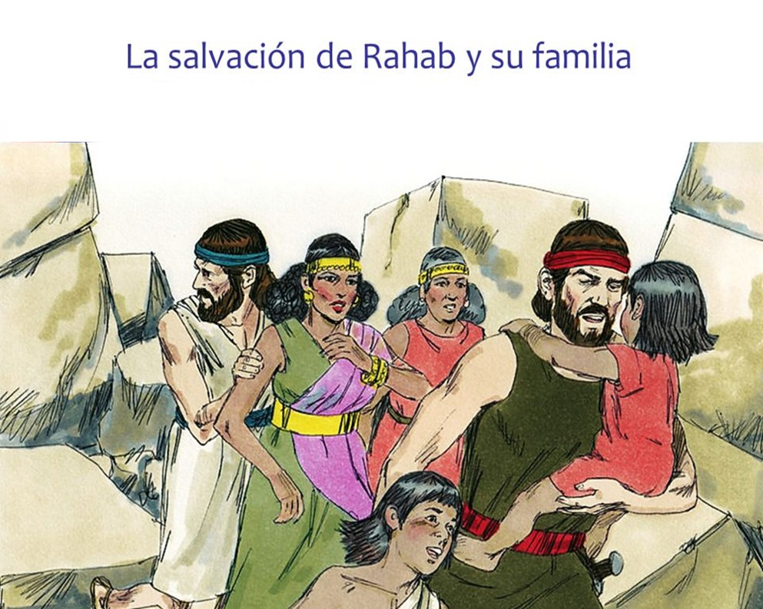
LA RECOMPENSA A LA CONFIANZA DE RAHAB.
Josué 6:17,20-25.
3

Slide 13
Josué da las siguientes ordenes al pueblo V .17-21.
  Que se guardasen del anatema. “Anatema” significa ofrenda, pero su uso principal equivale al de maldición, en el sentido de condena, sentenciado a morir.
  Que todos los objetos de valor se debían apartar para el tesoro de Jehová. “Primicias” significa los primeros frutos que se ofrendan a Dios.
  Que los únicos que se salvarían, serian Rahab y su familia.
  Que la obediencia a los métodos inusuales de Dios los llevaría a obtener victoria.

Slide 14
  Josué tuvo el cuidado de cumplir a Rahab lo que se le había prometido, V.22-25.
  Rahab y su familia salvaron la vida.
  Rahab y su familia se establecieron entre los israelitas.
  Rahab se casó con Salmon de la tribu de Judá, Mateo 1:5.
  Rahab se convirtió en antepasado directo de Booz, quien se casó con Rut, otra mujer que no era israelita.
  Rahab forma parte del linaje de Jesucristo, el Mesías.

Slide 15
El ejemplo de Rahab nos recuerda que la comunidad de fe nunca ha sido étnicamente exclusiva, formar parte del pueblo de Dios siempre ha sido una cuestión de fe; una fe como la de Rahab.

Slide 16
DISCIPULADO Y
MINISTERIO EN ACCION

Slide 17
Rahab nos muestra la maravillosa gracia de Dios en toda su hermosura.
No importando nuestro origen, ni clase de vida que hayamos vivido, ni lo alejados que hayamos estado de Dios.
Nunca se dé por vencido en cuanto a sus parientes y amigos que van por el camino de la perdición, hay que perseverar en intercesión a favor de ellos.
Dios es digno de nuestra fe, nuestro amor y nuestra confianza.

Slide 18


